Slide 1

Родители и дети . Зависимость от гаджетов
Notes:
Оригинальные шаблоны для презентаций: https://presentation-creation.ru/powerpoint-templates.html
Бесплатно и без регистрации.

Slide 2
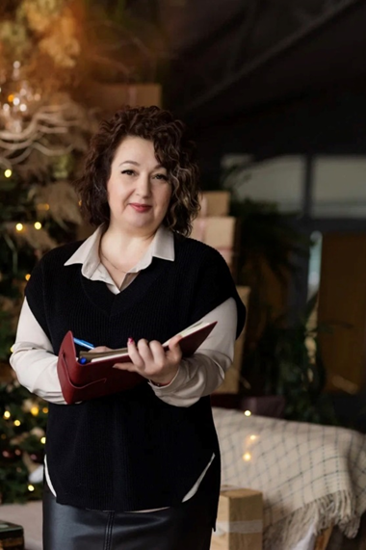
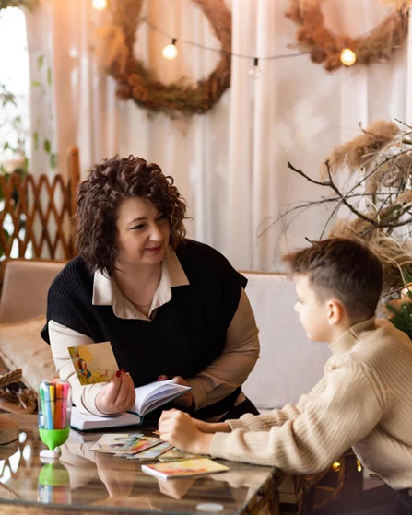
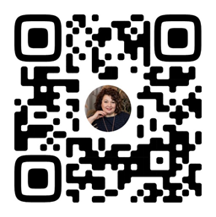
Барткова Наталья Васильевна
Педагог-психолог
специалист по детско-родительским отношениям ГБОУ Центра «ЛИРА»
https://vk.com/id504146475
https://t.me/psycholog_online_KMV

Slide 3
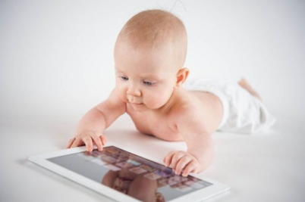
Цифровое поколение – это дети, которые изучают и исследуют мир с помощью цифровых технологий!
Согласно исследованиям, треть современных детей умеет пользоваться планшетом, не научившись ходить и говорить.

Slide 4
Плюсы и минусы гаджетов
+ | -
+ контроль за детьми со стороны родителей, точное местоположение ребёнка. + извлечение новой интересной информации на просторах интернета. + обучение онлайн даже за пределами своего города, страны. + новое общение. + удобство связи, мобильность, решение каких-то вопросов, связь с родными + во время длительного ожидания возможность приятно провести время (послушать музыку, поиграть) +овладение новыми навыками: можно научиться фотографировать, снимать видео, тут же собирать их в ролик, дополняя титрами, заставками, музыкой. | - скудный словарный запас детей. - ухудшение зрения. Привычка постоянно пользоваться мобильным телефоном и др. приводит к иным нарушениям психического здоровья, а также и физического здоровья. - нарушение осанки. Длительное пребывание в одном положении, приводит к искривлению позвоночника. - возбудимость, агрессия, уход от реальности. - избыточный лишний вес. - отсутствие цензуры. - вирусы и мошенники. - социальный статус ребенка (погоня за новизной)

Slide 5
ГАДЖЕТЫ И ДОФАМИН (ГАРМОН УДОВОЛЬСТВИЯ):
Вырабатывается в больших количествах во время позитивного, по субъективному представлению человека, опыта.
Развлечения, доступные при помощи этих девайсов (когда мы ставим лайки, выкладываем посты, играем или что-то смотрим в интернете), стимулируют выброс дофамина, поэтому происходит формирование зависимости.
В следующий раз требуется ещё большая стимуляция, чтобы добиться поставленной цели, тк снижается чувствительность. Так возникает зависимость.
При работе с зависимостью важно заменить удовольствие от девайсов на что-то другое.

Slide 6
Причины возникновения зависимости в подростковом возрасте:
Погружение в фантастический мир из-за перспектив стать успешным значительно больше.
Реализация детских желаний (приобретение геройских умений, титулов, доспехов,приключения).
Интерактивное взаимодействие с единомышленниками.
Появление чувства значимости и необходимости в виртуальном мире.
Выплескивание отрицательной энергии.
Соревновательный дух никак не даёт возможность закончить
игру.
Повышение самооценки, когда ставят лайки и пишут комментарии.
Выброс гормона удовольствия (дофамина).

Slide 7
Что делать, чтобы гаджеты остались увлечением?
1
Понимание привлекательности виртуального мира
2
Создать условия для развития
3
Родительский авторитет

Slide 8
Цель осознанное время в интернете у детей и взрослых.
Если родитель подвисает в гаджетах, то ребёнок также будет зависим.
Живите по закону «Начни с себя»

Slide 9



Полезная литература:

Slide 10




Наши контакты
Мы в социальных сетях
https://ok.ru/profile/586009016213
https://t.me/centrlira
https://vk.com/id758596875
ГБОУ Центр психолого-педагогической , медицинской и социальной помощи «ЛИРА» г. Георгиевска ул. Московская 24,
8 (87951)2-92-04

